Slide 1

আসসালামু আলাইকুম

Slide 2


পরিচিতি
মোঃ রেজাউল করিম
সহকারি মৌলভী
বানেশ্বর্দী ইসলামিয়া দাখিল মাদরাসা
নকলা,শেরপুর।
মোবাইলঃ০১৭৩৬৬৩৬৮৬৮
পাঠ পরিচিতি
শ্রেনি – ৮ম
বিষয়- আরবি ১ম পত্র
ইউনিট – ১, পাঠ -৮
সময় -৪৫ মিনিট
তারিখ-১০/১১/২০খ্রিঃ

Slide 3
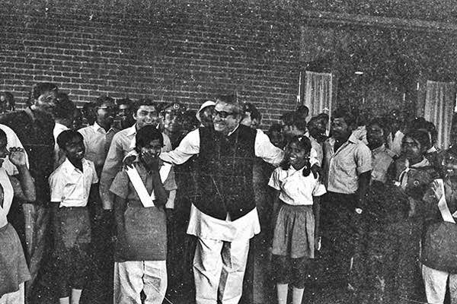
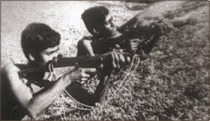
নিচের ছবিগুলো দেখ
মুক্তিযোদ্ধাদের দেখা যাচ্ছে।
দ্বিতীয় ছবিতে কাদেরকে দেখা যাচ্ছে ?
জাতির জনক বঙ্গবন্ধু শেখ মুজিবুর রহমান।
প্রথম ছবিতে কাকে দেখা যাচ্ছে ?

Slide 4
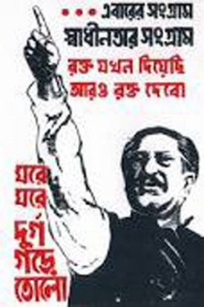
স্বাগতম

Slide 5
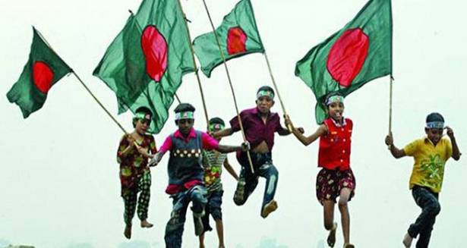
الاعلان الدرس= পাঠ ঘোষণা
استقلال بنغلاديش
বাংলাদেশের স্বাধীনতা

Slide 6
مايستفاد من الدرس= শিখন ফল
مايتعلم الطالب من الدرس---
এই পাঠ শেষে শিক্ষার্থীরা---
১। বাংলাদেশ সম্পর্কে বলতে পারবে।
২। বাংলাদেশের স্বাধীনতা সম্পর্কে বলতে পারবে।
৩। স্বাধীনতার ঘোষক সম্পর্কে বলতে পারবে।
৪। বাংলাদেশ কিভাবে বিজয় অর্জন করে তা বলতে পারবে।

Slide 7
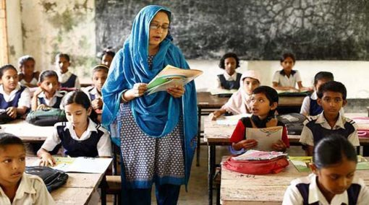
الدرس الاسوة= আদর্শ পাঠ

Slide 8
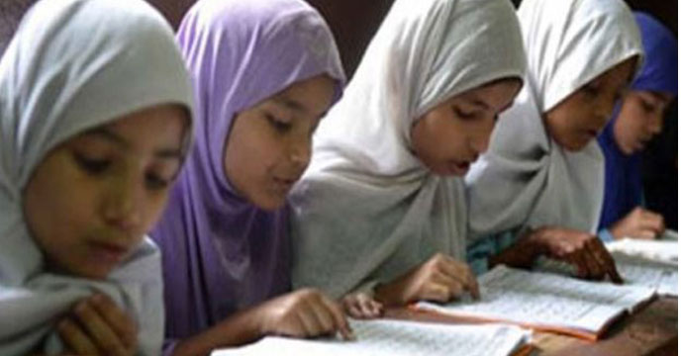
الدرس الاصوات=সরব পাঠ

Slide 9
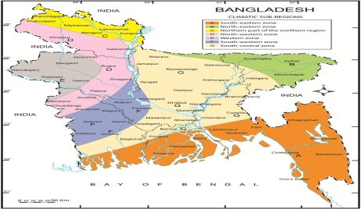
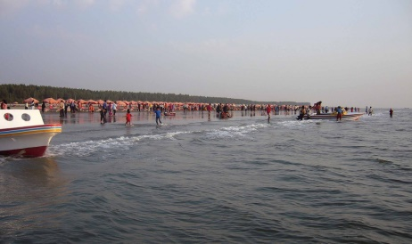
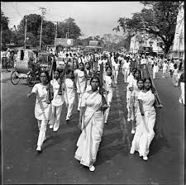
اعلم معانى المفردات=শব্দের অর্থ জেনে নেই
الاستقلال
স্বাধীনতা
جهات
পঞ্চগড় উত্তর দিকে
দিক
جمهورية
গণতন্ত্র
خليج
উপকূল
حركة
আন্দোলন

Slide 10
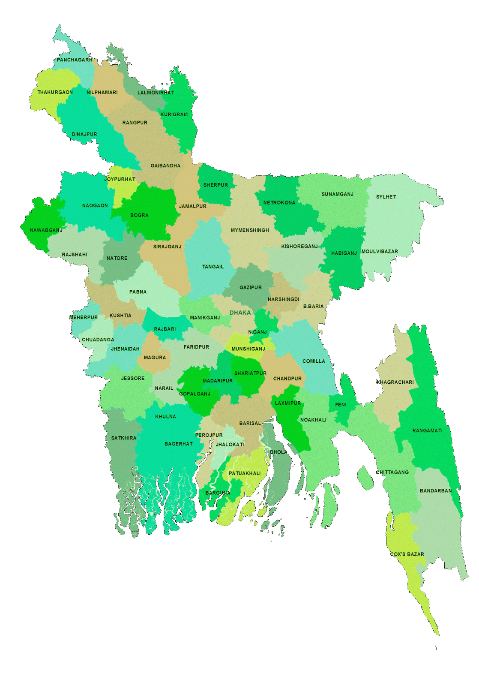
البحث =আলোচনা
البحث: اسم بنغلاديش جمهورية بنغلاديش الشعبية – واستقلت فى عام 1971م- بنغلاديش تقع فى اسيا الجنوبية الشرقية تجدها الهند من ثلاث جهات الشمالية والغربية و الشرقية ويحدها من الجنوب خليج البنغال – ومساحتها 147570كم-

Slide 11
الاعمال الافراد = একক কাজ
السوال: ما الاسم الرسمى لبلادك ؟
الجواب: جمهورية بنغلاديش الشعبية -
السوال: ما حدود بنغلاديش ؟
الجواب: يحدها الهند من ثلاث جهات من الجنوب خايج البنغال -
السوال: ما مساحت بنغلاديش ؟
الجواب: مساحتها 147570كم -

Slide 12
البحث =আলোচনা
البحث: كان ابو الشعب الشيخ مجيب الرحمن قائد حركة الاستقلال- استقلت بنغلاديش من باكستان لكثرة من الاسباب السياسية والاجتماعية والاقتصادية والثقافية وغيرها- ومن اهمها ذكرا ان حكام باكستان كانوا يظلمون على الشعب البنغالى ويحرمونهم عن حقوقهم ويسدونهم عن التعليمات والوظائف وغيرها-

Slide 13
الاعمال الازواج = জোড়ায় কাজ
السوال: من كان قائد استقلال بنغلاديش ؟
الجواب: قائد استقلال بنغلاديش الشيخ مجيب الرحمن-
السوال: لماذا استقلت بنغلاديش ؟
الجواب : استقلت بنغلاديش من باكستان لكثرة من الاسباب السياسية والاجتماعية والاقتصادية والثقافية وغيرها- ومن اهمها ذكرا ان حكام باكستان كانوا يظلمون على الشعب البنغالى ويحرمونهم عن حقوقهم ويسدونهم عن التعليمات والوظائف وغيرها-

Slide 14
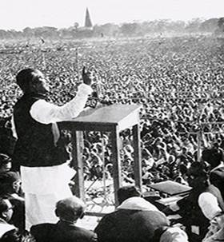
البحث =আলোচনা
البحث : قام ابو الشعب الشيخ مجيب الرحمن بتحريض الشعب البنغالى للاستقلال وهو الذى اعلن للاستقلال و سبق ان قال فى خطابتاريخى فى 7 مارس 1971م بميدان ريس كورس بقوله: نضالنا هذه المرة نضال الحرية ونضالنا هذه المرة نضال الاستقلال: ثم اعلن الاستقلال فى 26مارس 1971م قبل اعتقاله-

Slide 15
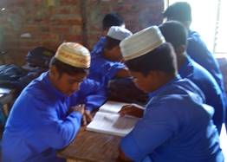
الاعمال الازواج = জোড়ায় কাজ
السوال: من اعلن استقلال بنغلاديش ؟
الجواب اعلن استقلال بنغلاديش ابو الشعب الشيخ مجيب الرحمن-
السوال: كم شخصا استشهد فى حرب التحرير؟
الجواب: استشهد ثلاثة ملايين نسمة فيها -

Slide 16
البحث =আলোচনা
البحث : حصلت بنغلاديش على الفتح فى 16ديسمبر 1971م بحرب شديد لمدة تسعة اشهر -

Slide 17
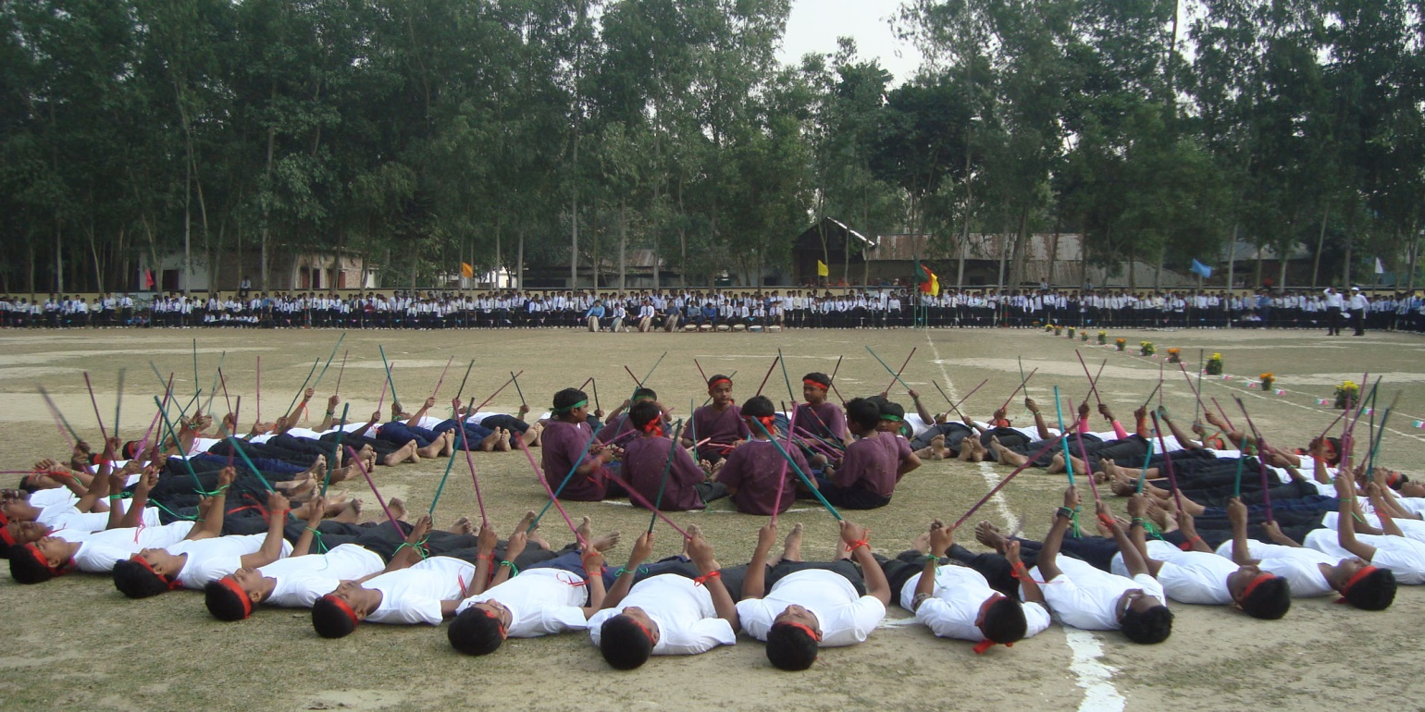
الاعمال الاحزب = দলীয় কাজ
السوال: متى استقلت بنغلاديش ؟
الجواب: استقلت بنغلاديش فى 16ديسمبرعام1971م- بحرب شديد لمدة تسعة اشهر-

Slide 18
القيم= মুল্যায়ন
السوال : املا الفراغ بالكلمة المناسبة الاتية:
ا : تجد بنغلاديش ......... من ثلاث جهات
الهند
ب : كان ......... قائد حركة الاستقلال-
ابو الشعب الشيخ مجيب الرحمن
ج : فى جنوب بنغلاديش .........
خليج البنغال
د : استقلت بنغلاديش فى عام ......
1971م
ه : قبل استقلال كان يسمى .......
شرق باكستان

Slide 19
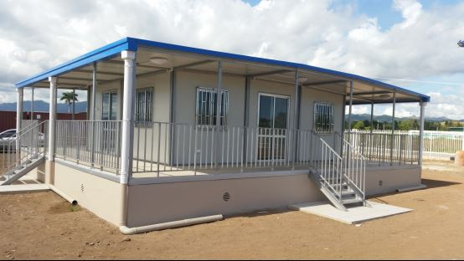
الواجب المنزلى= বাড়ির কাজ
اقرأ تاريخ استقلال بنغلاديش ثم اكتب عنه فى عشرة اسطر-

Slide 20
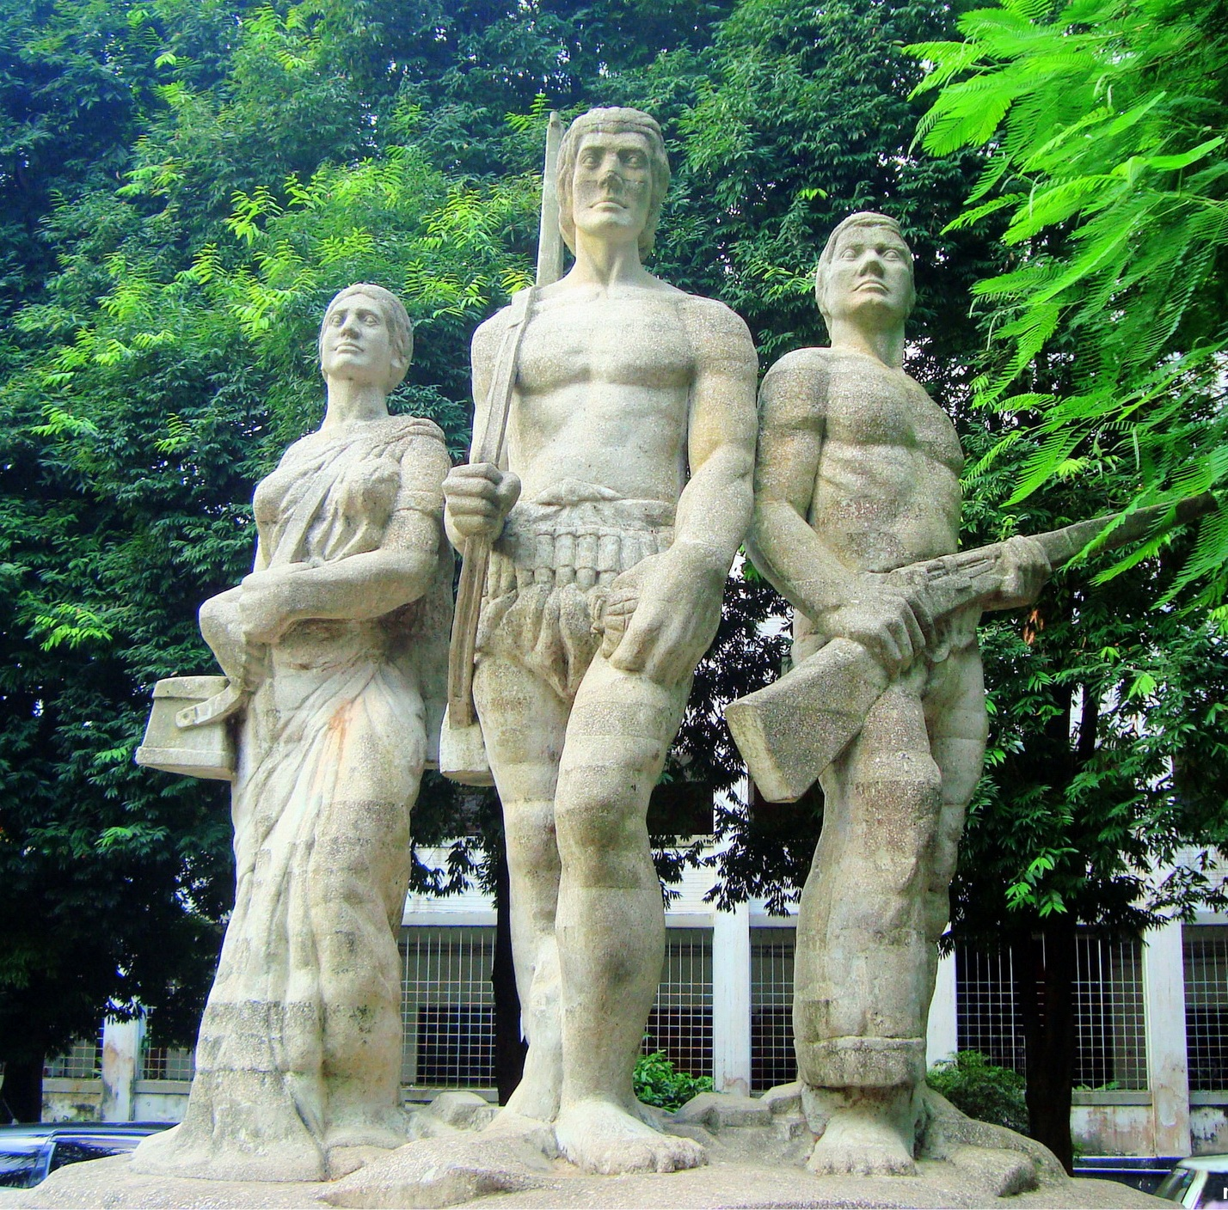
ধন্যবাদ

